Slide 1
问卷调查法在翻译研究中的应用
正反案例：口译笔记熟练度与MTPE接受度
Questionnaire Survey in Translation Studies
汇报人：陈冠臻 学号：20261210050
2026 年 10 月 12 日

Slide 2
1
研究背景与判断标准
2
正例：口译笔记熟练度量表的开发
目录
CONTENTS
3
反例：机器翻译译后编辑（MTPE）态度问卷
4
对照、改进与启示
2 / 22

Slide 3
01
研究背景与判断标准
3 / 22

Slide 4
为什么选这两个案例？
· 两篇论文都拿翻译专业学生做调查，都用问卷收集数据。
· 正例：周金华、董燕萍（2019），目标是开发一份量表。
· 反例：Yang & Mustafa（2022），想了解学生对机器翻译译后编辑的态度。
· 把它们放在一起，看问题、题目、样本、分析、结论这几步对不对得上。
4 / 22

Slide 5
判断一份问卷好不好，看四步
· 研究问题：先想清楚要做什么。
· 概念与题目：抽象概念要变成能回答的题。
· 抽样与施测：发给谁、怎么抽、收回多少，要交代。
· 分析与结论：数据撑不撑得起结论。
· 信度是测得稳不稳，效度是测得准不准。
5 / 22

Slide 6
02
正例：口译笔记熟练度量表的开发
6 / 22

Slide 7

正例要做什么
· 周金华、董燕萍（2019），发在《外语教学与研究》。
· 目标：做一份量表，测交传学习者的笔记熟练度。
· 笔记熟练度看不见、摸不着，只能让学生自评。
· 作者把它分成四个维度：听记协调、时效性、系统性、使用。
论文首页
7 / 22

Slide 8
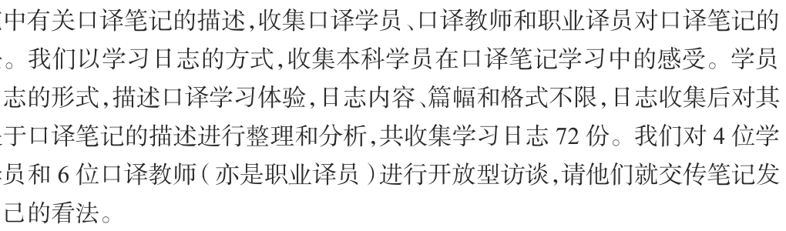
第一步：把概念定清楚
· 笔记熟练度是个抽象概念，作者先把它拆开。
· 依据：72 份学习日志、4 名学生译员、6 名口译教师的访谈。
· 先定清楚要测什么，后面写题才有方向。
构念来源：日志 + 访谈（p4）
8 / 22

Slide 9
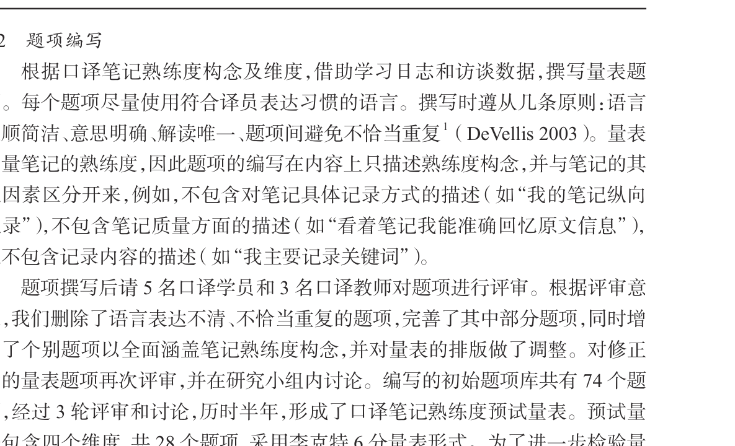
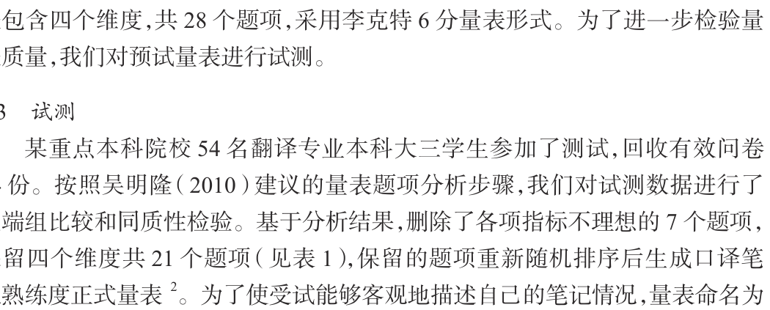
第二步：写题、试测、正式测
· 写题：先写出 74 题，经过 3 轮讨论，删到 28 题。
· 试测：54 名学生试答，删掉 7 题，留下 21 题。
· 正式测：144 名学生完成 21 题，再检验信度和效度。
题项编写 74 题（p5）
9 / 22
试测 54 人、删 7 留 21（p5）

Slide 10
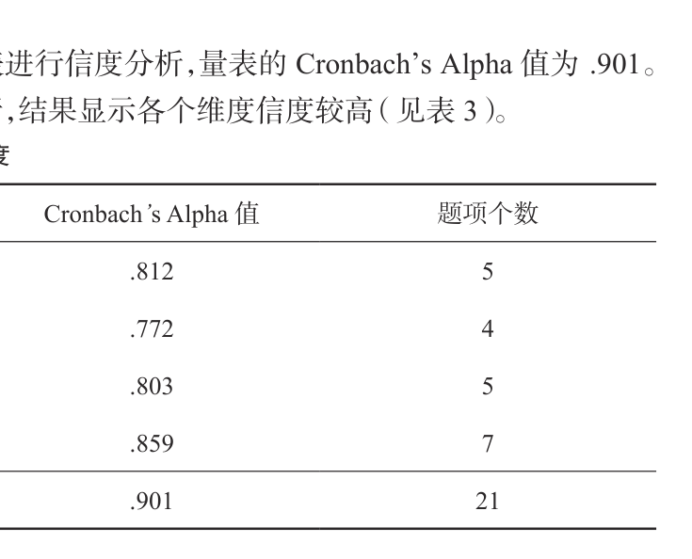
信度：测得稳
· 总量表 α=.901，四个维度也都在 .772 以上。
· α 表示题目之间一不一致，越接近 1 越稳。
· .901 说明这 21 题高度一致，反复测结果差不多。
信度 α=.901（论文 p8）
10 / 22

Slide 11
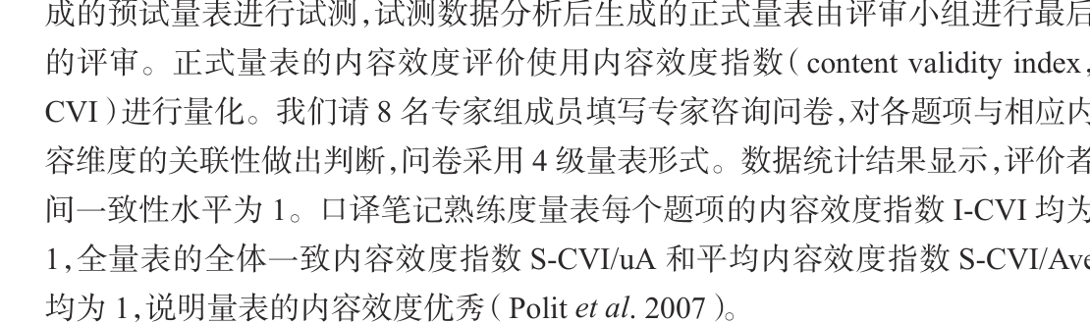
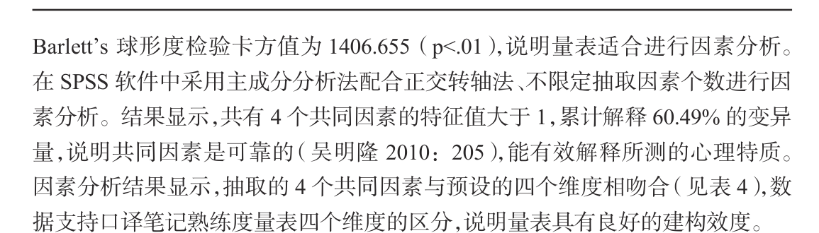
效度：测得准
· 内容效度：8 名专家评，CVI 全是 1.00，题目内容没问题。
· 结构效度：因素分析分出 4 个维度，正好对上预设，解释 60.49%。
内容效度 CVI=1（p8）
因素分析 60.49%（p9）
11 / 22

Slide 12
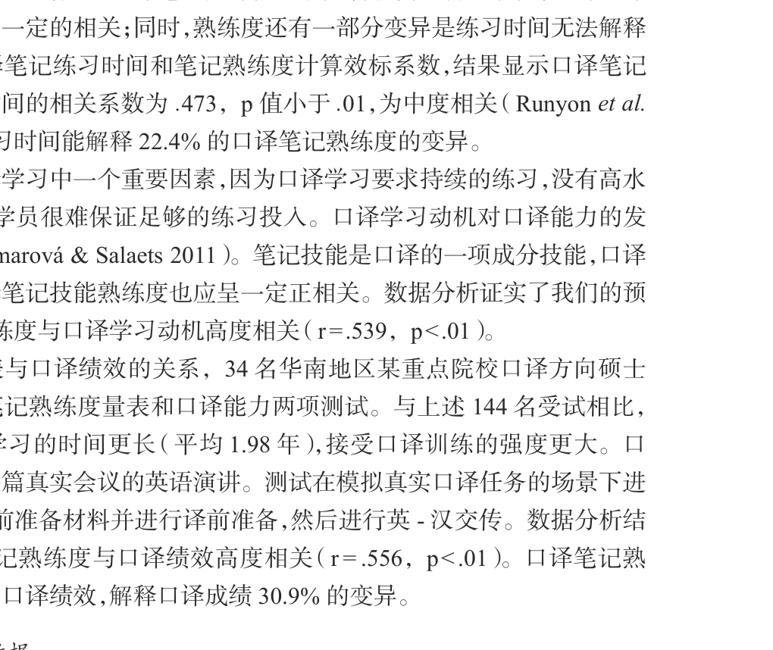
效标 + 局限
· 效标效度：分数和练习量、动机、口译成绩都显著相关。
· 局限：自评不等于真实技能，因素分析只在一个样本做。
· 相关也不能证明练习导致提高。
效标系数 .473 / .539 / .556（p10）
12 / 22

Slide 13
03
反例：机器翻译译后编辑（MTPE）态度问卷
13 / 22

Slide 14
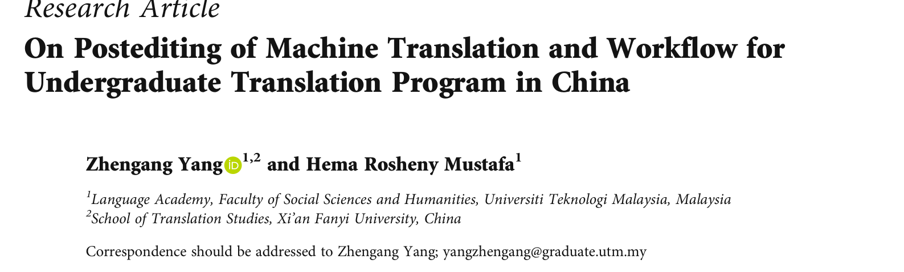
反例要做什么
· Yang & Mustafa（2022）。
· 问：学生对机器翻译译后编辑的态度。
· 问卷：6 道打分题加 4 道开放题，127 名学生。
· 结果：学生总体觉得有用。
论文首页
14 / 22

Slide 15
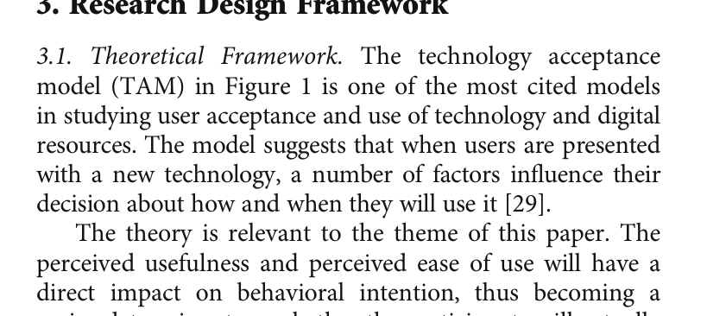
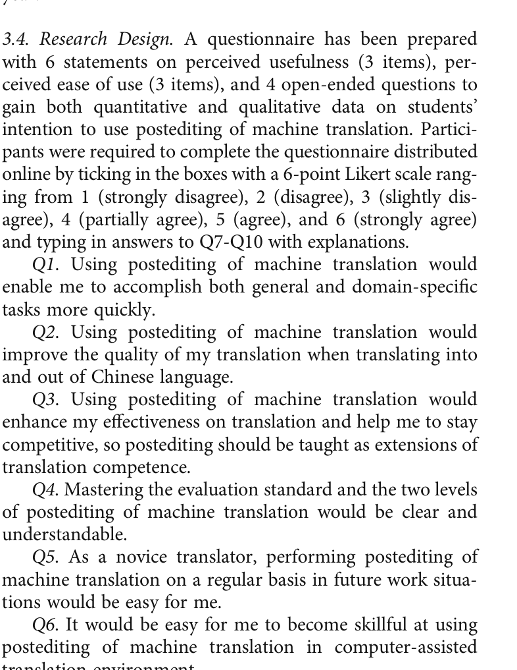
反例的问题（一）：框架和题目
· 借了 TAM 框架，说要测有用性和易用性。
· 但 6 道题是自己编的，没沿用现成量表，也没评审、没试测。
TAM 框架（p3）
15 / 22
问卷 6 题（p4）

Slide 16
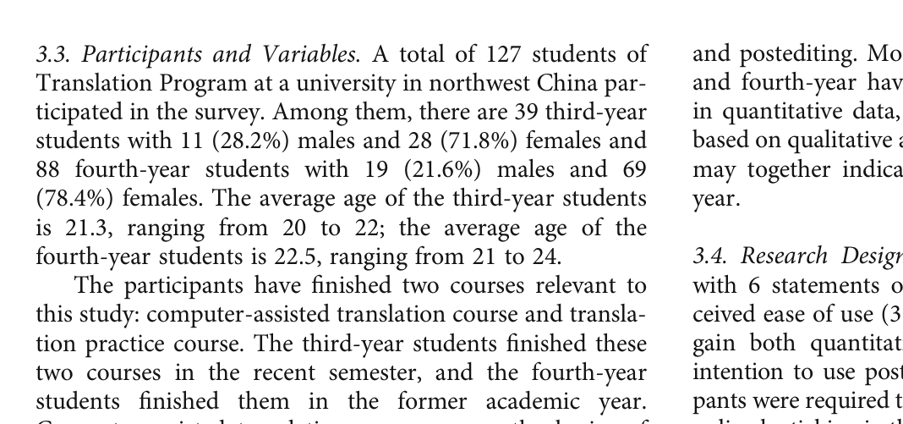
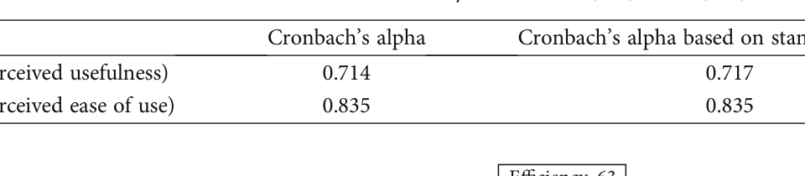
反例的问题（二）：样本和信效度
· 抽样：只说了 127 名学生，没写怎么抽、收回多少。
· 信度报了（α=.714 / .835），但没报效度。
被试 127 人（p4）
信度 α=.714 / .835（p6）
16 / 22

Slide 17
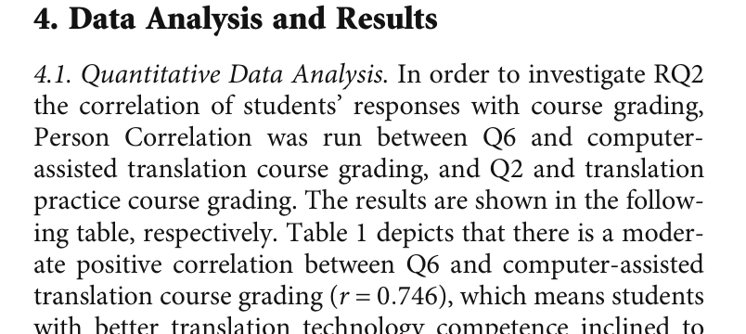
反例的问题（三）：拿单题当概念
· 拿 Q6 一道题和成绩算相关，Q2 一道题和另一门成绩算相关。
· 应该把同维度的 3 题合成一个分数再算。
· 而且相关不等于因果。
单题相关（论文 p5）
17 / 22

Slide 18
反例怎么改
· 题目用现成量表，或者先验证。
· 三道题合成一个分数，别拿单题。
· 结论收窄到这批学生。
18 / 22

Slide 19
04
两篇论文的对照与启示
19 / 22

Slide 20
两篇对照
· 目的：正例做工具，反例问态度。
· 题目：正例有来源，反例没交代。
· 分析：正例多类证据，反例只有均值相关。
· 结论：正例克制，反例越界。
20 / 22

Slide 21
最后的结论
· 一条链：问题、概念、题目、评审试测、施测、信效度，再到下结论。
· 问卷要像工具一样做。
· 有打分、有相关，不等于验证。
· 结论别超过数据。
21 / 22

Slide 22
参考文献与依据
· 周金华、董燕萍（2019）．口译笔记熟练度量表的开发．《外语教学与研究》，51(6)，925–937。
· Yang, Z., & Mustafa, H. R. (2022). On postediting of machine translation and workflow for undergraduate translation program in China. Human Behavior and Emerging Technologies, 2022, 5793054.
· Kuznik, A., Hurtado Albir, A., & Espinal Berenguer, A. (2010). The use of social surveys in Translation Studies. MonTI 2trans.
· Harkness, J., Pennell, B. E., & Schoua-Glusberg, A. (2004). Survey questionnaire translation and assessment.
· 补充网络来源：Wiley原文 https://onlinelibrary.wiley.com/doi/10.1155/2022/5793054；MonTI综述 https://www.raco.cat/index.php/MonTI/article/download/301211/390682
22 / 22

